Slide 1

Predicción del resultado final de un estudiante con base a sus interacciones
Hugo Santiago Hernández Limas

Slide 2
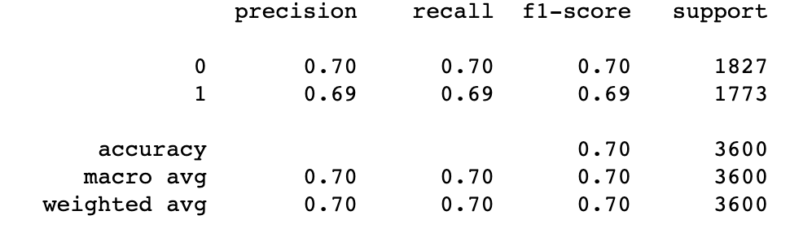
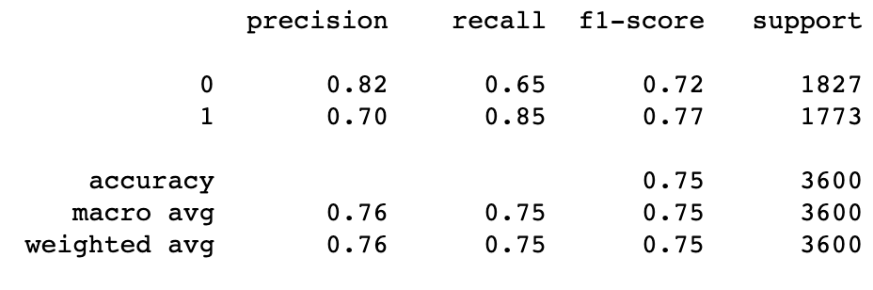
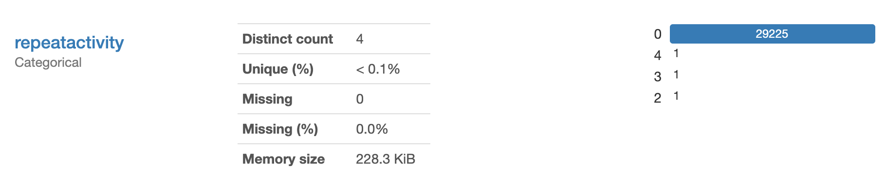
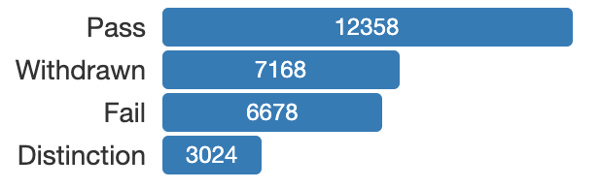
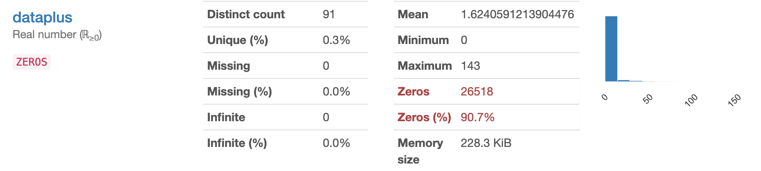
Predicción del resultado final usando arboles
Decision Tree
Tuned Decision Tree
Consideraciones del data set
La clase está desbalanceadas:
Para el análisis se excluyen Withdrawn y Distinction
Se balancea la clase usando 6000 para Pass y 6000 datos para Fail
Se exluyeron las columnas con una ocurrencia del 0 mayor a 65%
Esto deja 10 variables fuera y 13 dentro
Mejor hiperparametro:
Profundidad de 7

Slide 3
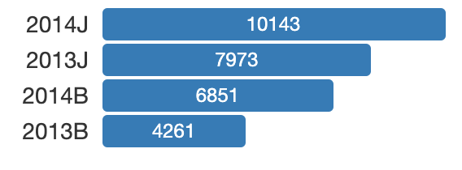
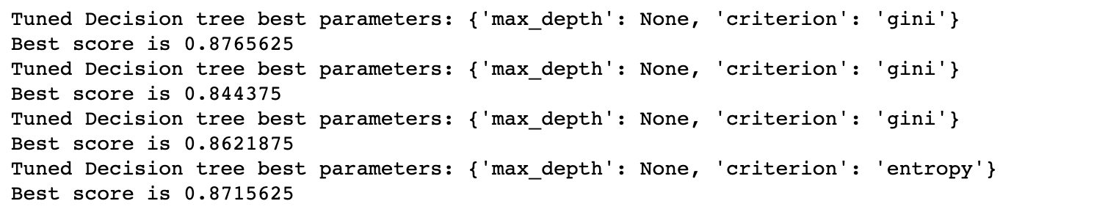
Ahora por periodo
Mejores parametros por periodo

Slide 4
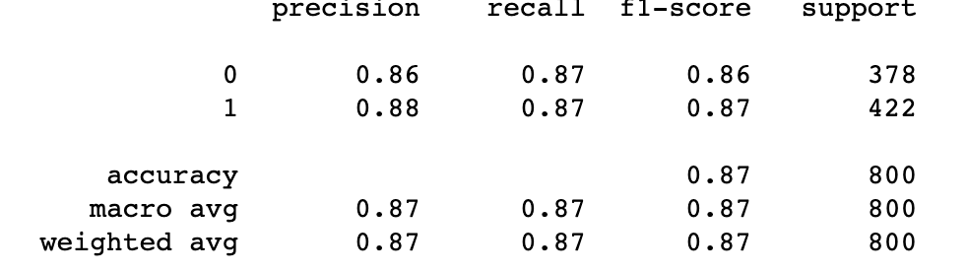
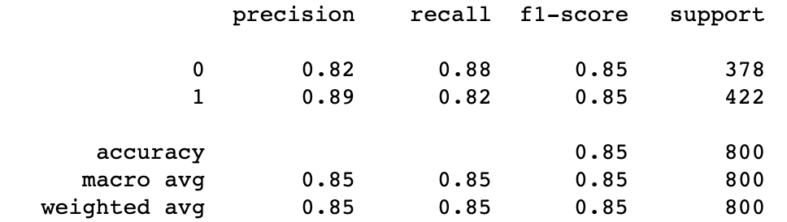
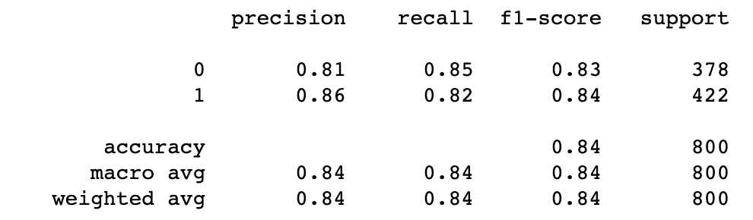
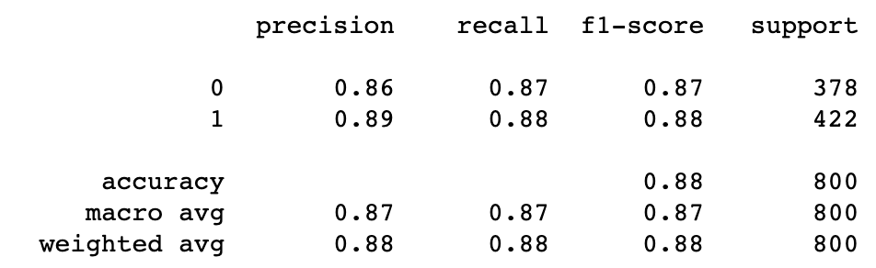
2013b
2014b
2014j
2013j

Slide 5
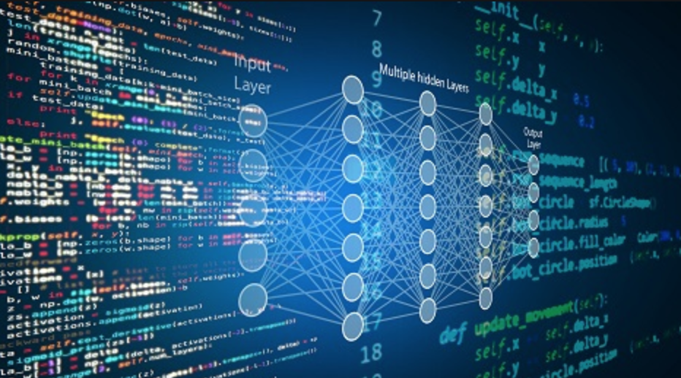
Gracias!!!

